Slide 1



Detecția evenimentelor din trafic
Amariei-Hondrea Șerban
Pîrvu Ana-Maria

Slide 2


Detecția evenimentelor din trafic
1. Context & Motivație
Context: Accidentele și opririle neașteptate de pe drumuri sunt supravegheate încă în mare parte manual, pe camere fixe.
Motivație: Detecția automată și rapidă a evenimentelor poate scurta timpul de intervenție și reduce riscul accidentelor în lanț.
Obiectiv: Un sistem modular care detectează vehiculele și accidentele din imaginile camerelor A9 (TUMTraf) și se extinde la mai multe tipuri de evenimente.
Evenimente țintă
Accident
implementat în prototip
Vehicul oprit
Sens greșit
Congestie
Frânare bruscă
Prelucrarea Imaginilor - Proiect, 2026

Slide 3
Detecția evenimentelor din trafic
2. Arhitectura modulară
Implementat: fiecare modul se testează și se înlocuiește separat
1
Date A9
2
Pregătire date
3
Antrenare YOLOv8
Camere fixe TUMTraf; R0_S0 cu accident, R0/R1_S2 fără
TUMTraf dev-kit: etichete 3D în format YOLO, plus clasa accident
YOLOv8s în Colab: 50 epoci, imgsz 960, split temporal
6
Ieșiri și evaluare
5
Post-procesare
4
Detecție
Imagini adnotate și detections.csv; mAP și matrice de confuzie
Caseta accident extinsă peste vehiculele implicate; verdict pe cameră
Vehicule și clasa accident; prag 0.35 pentru accident
Planificat: de la detecția pe cadre la evenimente de trafic
Tracking
Trăsături
Evenimente
ByteTrack / BoT-SORT pe vehicule
viteză, direcție, accelerație, bandă
oprit, sens greșit, congestie, frânare
Prelucrarea Imaginilor - Proiect, 2026

Slide 4
Detecția evenimentelor din trafic
2. Accidentul: definiție și cod
Ce înseamnă accident
Contact: casetele 3D a două vehicule se intersectează ≥ 3 cadre la rând (fără camion + remorcă)
Etichetă: reuniunea casetelor 2D ale vehiculelor implicate
Fără casete 3D: vehiculele oprite primele; accident dacă ≥ 2 indicii
poză anormală · oprire bruscă · opriri timpurii multiple · trafic oprit în spate · suprapunere
Cum se detectează în cod
Etichete: contact_set() și accident_boxes() în notebook
Antrenare: YOLOv8s învață „accident” ca a 12-a clasă
Inferență: main.py: model.predict, apoi filtru conf ≥ 0.35 pe accident
Seturi noi: caseta se extinde peste vehiculele apropiate; verdict după ≥ 3 cadre
car
accident
= reuniunea casetelor
acc = [c for name, c, _ in dets
if name == 'accident' and c >= acc_conf]
car
Prelucrarea Imaginilor - Proiect, 2026

Slide 5
Detecția evenimentelor din trafic
3. Evaluarea Preliminară a Soluției
Metodologie: split temporal comun tuturor camerelor (10 blocuri pe fază, blocurile 5 și 10 merg în validare), ca să nu se scurgă date între cadre aproape identice. Cadrele cu accident sunt repetate de 2 ori în antrenare.
Set de date: A9 / TUMTraf R0_S0 (cu accident) și R0_S2, R1_S2 (fără accident, exemple negative). Date externe (Roboflow, TUMTraf Event) doar în antrenare.
Etichete: clasa „accident” = reuniunea casetelor vehiculelor implicate, derivată din contact și reguli euristice; vehiculele din imaginile externe sunt pseudo-etichetate cu YOLOv8x.
1152
imagini de antrenare (244 cu accident)
586
imagini de validare (65 cu accident)
12
clase YOLO, inclusiv „accident”
Prelucrarea Imaginilor - Proiect, 2026

Slide 6
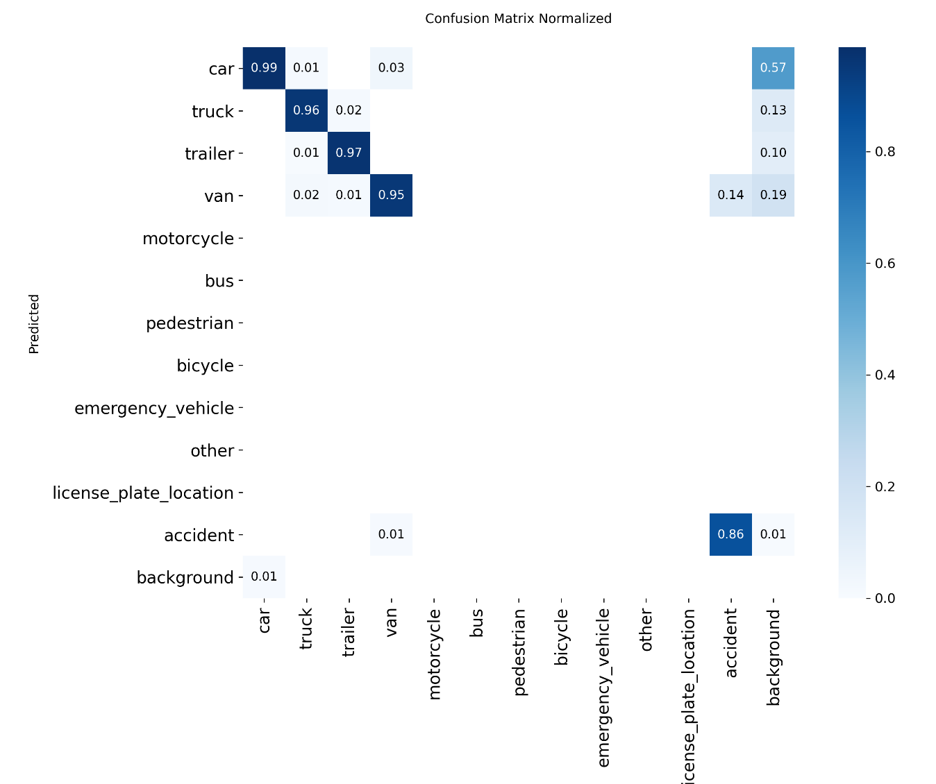
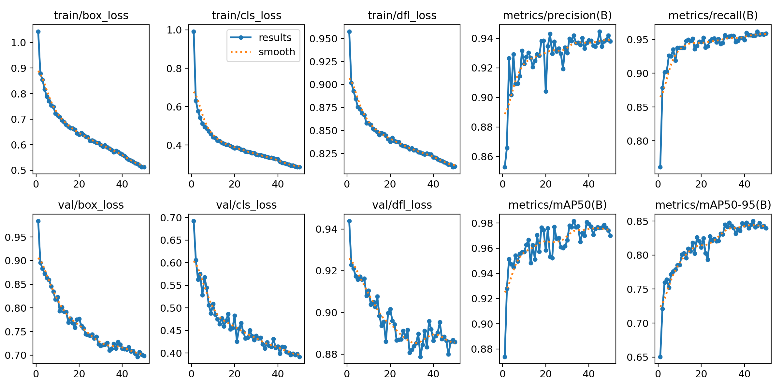
Detecția evenimentelor din trafic
4. Rezultate Preliminare
≈ 0.97
mAP50 pe validare (A9)
≈ 0.84
mAP50-95 pe validare (A9)
0.86
accident detectat (matrice de confuzie)
Interpretare: metricile sunt ridicate, dar validarea vine din aceeași scenă (split temporal), deci sunt optimiste. Testul real este pe imagini nevăzute, în slide-ul următor.
Prelucrarea Imaginilor - Proiect, 2026

Slide 7
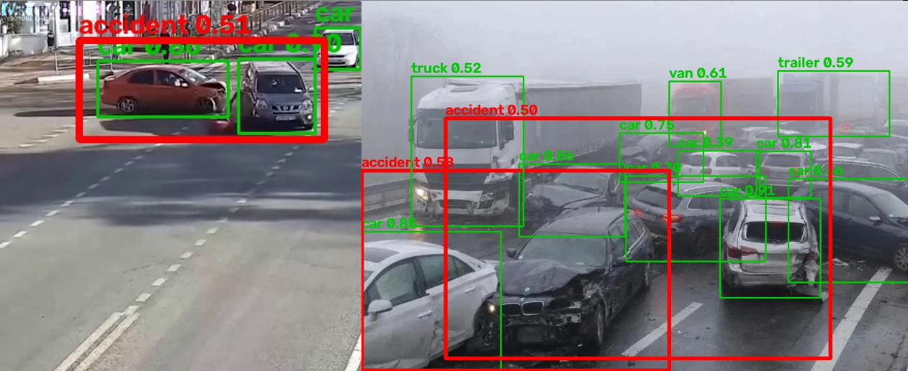
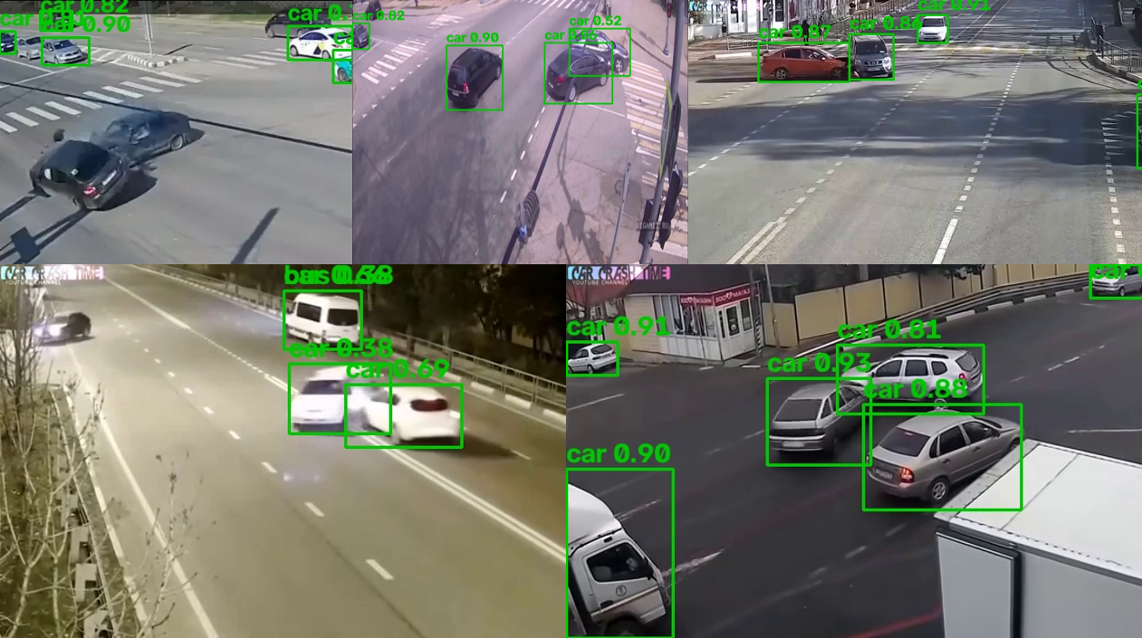
Detecția evenimentelor din trafic
4. Rezultate: exemple bune și rele
DETECTAT CORECT
ACCIDENT RATAT
Caseta roșie „accident” (0.50–0.58) apare peste vehiculele implicate
Merge la o coliziune simplă și la un carambol pe ceață
Pe carambol apar două casete suprapuse, dar verdictul rămâne corect
Vehiculele sunt detectate (car 0.8–0.9), dar nu apare caseta accident
Filmări din alt domeniu față de A9: unghi, noapte, compilații externe
Prelucrarea Imaginilor - Proiect, 2026

Slide 8
Detecția evenimentelor din trafic
5. Concluzii Preliminare
Realizat
Pipeline A9 → YOLO cu clasa „accident”
YOLOv8s antrenat; mAP50 ≈ 0.97 pe validare
main.py: imagine → obiecte + verdict
Limitări
Un singur accident în A9 (309 cadre); validarea vine din aceeași scenă
Etichete euristice, nu ground truth
Ratări pe filmări din alt domeniu (unghi, noapte)
Îmbunătățiri
Mai multe accidente, cu pseudo-etichetare
Confirmare pe mai multe cadre și tracking
Reglarea ACC_CONF și INVOLVED_MARGIN
Prelucrarea Imaginilor - Proiect, 2026

Slide 9
Detecția evenimentelor din trafic
6. Direcții Viitoare
Tracking
ByteTrack și BoT-SORT peste detecțiile YOLO
Trăsături
viteză, direcție, accelerație și bandă pentru fiecare traiectorie
Evenimente
reguli + configurarea scenei: oprit, sens greșit, congestie, frânare bruscă
Evaluare
Adnotare in imagini, statistici mAP, export JSON/CSV
1
2
3
4
Obiectiv final: un sistem modular, de la imagine la eveniment, evaluat separat pe fiecare etapă: detecție, tracking și evenimente.
Prelucrarea Imaginilor - Proiect, 2026

